Slide 1
بنام خدا

Slide 2
علت های اختلالات کودکان و نوجوانان

Slide 3
علت های بالقوه اختلاات دوران کودکی
عوامل زیستی: ژن و ساختار مغز
عوامل روان شناختی
عوامل خانوادگی
عوامل اجتماعی
عوامل خطر
عوامل خطر دور
عوامل خطر نزدیک

Slide 4
عوامل زیستی: ژن و ساختار مغز
ژن ها:
-توارث تک ژنی
- توارث چند ژنی
تعامل ژن-محیط
همبستگی ژن-محیط: منفعل/واکنشی/فعال
تأثیرات پیش از تولد
تأثیرات هنگام تولد
تأثیرات پس از تولد

Slide 5
عوامل روان شناختی
عوامل روانشناختی
شناخت
هیجان
یادگیری

Slide 6
یادگیری
یادگیری مشاهده ای
یادگیری کنشگر
شرطی سازی کلاسیک

Slide 7
هیجان
سه جزء هیجان: احساسات/ واکنش های بدنی/ تظاهرات رفتاری
تکلیف عمده رشد در دوران کودکی و نوجوانی: پرورش تنظیم هیجان
تنظیم هیجان: توانایی کودک در تشخیص، نامیدن، و کنترل کردن ابراز هیجانات متناسب با فرهنگ اشاره دارد.
در بدو زندگی: شادی، غمگینی، نفرت و ترس بروز می دهند.
ابراز هیجانی از بدو تولد شروع می شود. گریه کردن نوزاد در بدو تولد/ از دو ماهگی لبخند زدن به چهره انسانی/ 6 ماهگی پاسخ به هیجانات دیگران/ غم و ترس از نیمه دوم سال اول زندگی دیده می شود/ 9 ماهگی اضطراب غریبه / همدلی (توجه به جلوه های هیجانی دیگران، نامیدن درست آنها، و درک دیدگاه آنها): 3-5 سالگی
نام بردن و صحبت درباره هیجانات: 2-3 ساله
سال دوم: گناه و شرم
اختلالات مرتبط با تنظیم با هیجان: اتیسم، بی نظمی خلق اخلالگر، اختلالات خوردن، رفتارهای جرح خویشتن و ....

Slide 8
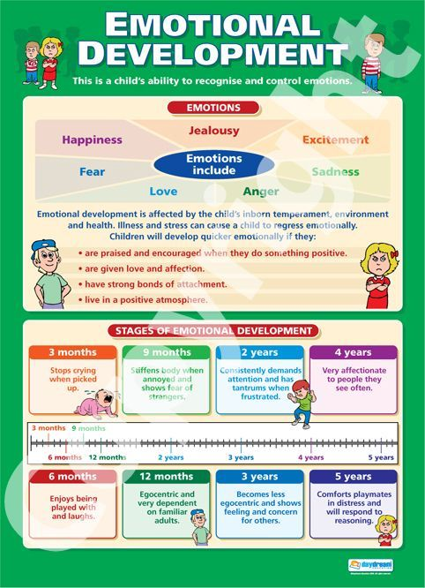

Slide 9
شناخت
2 سالگی: بازی وانمودی/ استفاده از زبان
3-4 سالگی: نظریه ذهن
نظریه شناختی- رفتاری کندال
ساختارهای شناختی یا طرحواره ها: به مرور بر اساس تجربه
محتوای شناختی: محتوای ساختارهای شناختی یا طرحواره ها هستند
فرآیندهای شناختی: چگونه رویدادها را درک و تفسیر می کنند
تحریف شناختی
نقصان شناختی

Slide 10
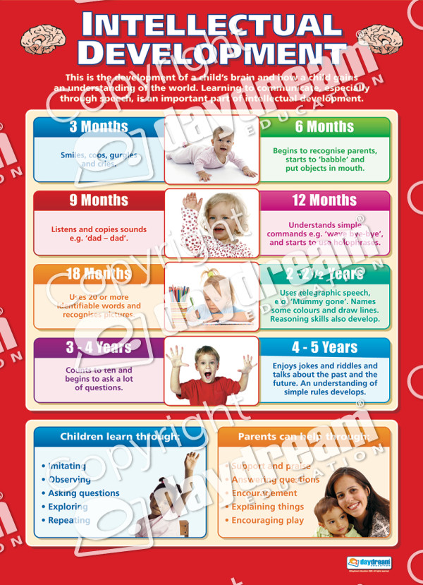

Slide 11
عوامل خانوادگی
دلبستگی مادر-کودک: پیوند عاطفی کودک-مراقبت کننده: دلبستگی ایمن/ ناایمن اجتنابی/ ناایمن مقاوم/ ناایمن آشفته
روش های فرزندپروری: دو بعد حساسیت (گرمی و صمیمیت) و توقع (کنترل)
آسیب شناسی روانی والدین
بدرفتاری با کودک:
-آزار جسمی/آزار جنسی/غفلت/ آزار هیجانی
- عوامل مؤثر بر بدرفتاری: خصوصیات فرد آزارگر/خصوصیات کودک/آداب فرزندپروری/تعامل مادر-کودک/تأثیرات اجتماعی- فرهنگی
- پیامدهای بدرفتاری
طلاق والدین
-عوامل مرتبط با سازگاری

Slide 12
عوامل اجتماعی
همسالان:
تشکیل رابطه میان فردی با همسالان به چه عواملی بستگی دارد:
رشد شناختی تنظیم هیجانی/همدلی مهارت های اجتماعی
تجارب اولیه با والدین محله و همسایگان نقش معلمان
مدرسه:
عوامل خطردور: سیاست های آموزشی/امکانات و منابع
عوامل خطر نزدیک: جو کلاس/روابط با همسالان و معلم

Slide 13
عوامل خط دور:
وضعیت اجتماعی اقتصادی و فقر
قومیت
محله:
منابع و امکانات محله
تأثیر بر روابط درون خانواده
هنجارها/کارایی محله

